Slide 1
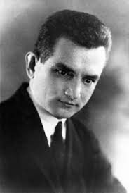
“Євген Плужник.
Життєвий і творчий шлях”

Slide 2
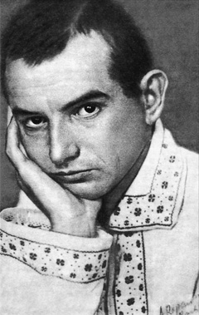
Плужник Євген Павлович народився 26 грудня 1898 р. у слободі Кантемирівці Воронезької губернії в родині дрібного купця.

Slide 3
Освіта
Навчався у гімназіях Воронежа, Ростова, Боброва.
З 1920 по 1921 рік навчається у ветеринарно-зоотехнічному інституті.
У 1921 році переводиться до музично-драматичного інституту, який не закінчує.
З 1918 року по 1920 рік працює вчителем у селі Великі Багачки, де створює драматичний гурток

Slide 4
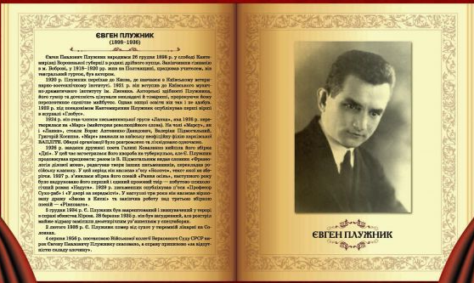
У 1923 р. під псевдонімом Кантемирянин Плужник опублікував перші вірші в газеті «Більшовик» і журналі «Глобус». У 1926р. Завдяки його дружині Галині Коваленко вийшла його збірка «Дні».

Slide 5
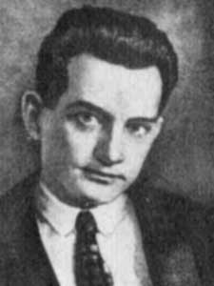
Поет став членом літературного угруповання «Ланка». У цей час загострилась його хвороба на туберкульоз, але Є. Плужник продовжував працювати: разом з В. Підмогильним видав словник «Фразеологія ділової мови», редагував твори інших письменників, перекладав російську класику. У цей час Є. Плужник написав п'єсу «Болото», текст якої не зберігся.

Slide 6


У 1927 р. з'явилась збірка його поезій «Рання осінь», наступного року був надрукований його перший і єдиний прозовий твір — побутово-психологічний роман «Недуга» (про любов комуніста, керівника підприємства Івана Орловця до жінки з ворожого йому буржуазного світу Заводської).

Slide 7

У 1929р. письменник опублікував п'єси «Професор Сухораб» і «У дворі на передмісті».
У наступні три роки він написав віршовану драму «Змова в Києві» (мала робочі назви «Інженери», «Фашисти», «Шкідники», «Брати»), яка завдяки Леоніду Череваненку побачила світ аж у 1992 р. Закінчив у цей час роботу над третьою збіркою поезій —«Рівновага», яка тоді так і не вийшла.

Slide 8
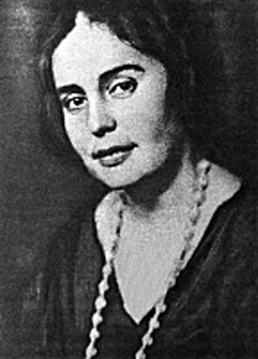
Завдяки дружині Галині Коваленко Євгена Плужника визнали поетом:
«Євген все писав, писав, - розповiдала вона, - а ми бiдно жили, на шостому поверсi, одна кiмнатка, а вiн все писав i засував то в пiч, то пiд матрац. Одного разу вiн вишов. Викликали його.
Я собi подумала так: якщо я не зможу оцiнити його поезiю, то викраду. Понесу я Юрiєвi Меженковi, хай вiн скаже - вiн же фахiвець, чи це чогось варте.
Потiм Меженко викликає мене до телефону i каже: "Знаєте, що ви принесли? Ви принесли вiршi такого поета, якого ми в життi будемо довго чекати i дай нам Бог, щоб ми дочекалися".

Slide 9
5 грудня 1934 р. Є. Плужник був заарештований і звинувачений у терорі в справі вбивства Кірова.
28 березня 1935 р. він був засуджений, але розстріл майже відразу було замінено десятирічним ув'язненням у спецтаборах.
2 лютого 1936р. Є. Плужник помер від сухот у тюремній лікарні на Соловках.

Slide 10
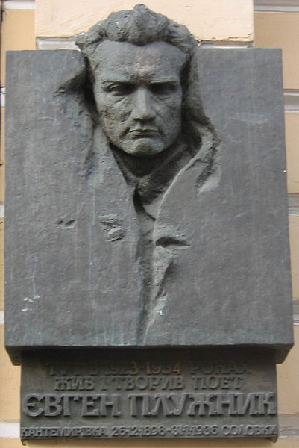
Увічнення пам'яті
З 1992 іменем Євгена Плужника названа Центральна районна бібліотека Шевченківського району Києва.
На будинку в Києві на Прорізній вулиці, де у 1923–1934 жив Євген Плужник, встановлена меморіальна дошка.

Slide 11
Дякую за увагу!

